Slide 1


Slide 2

I – O trabalho do Espírito Santo no Velho Testamento

Slide 3
“Isto Ele disse com respeito ao Espírito que haviam de receber os que Nele cressem; pois o Espírito até esse momento não fora dado, porque Jesus não havia sido ainda glorificado”.
João 7:39

Slide 4

Em que sentido pode-se dizer que o Espírito Santo não havia sido dado? O que é que muda e o que não muda na obra do Espírito Santo a partir da glorificação de Cristo?

Slide 5
“Durante a era patriarcal a influência do Espírito Santo tinha sido muitas vezes revelada de maneira muito notável, mas nunca em Sua plenitude”.
A.A. pág. 37.

Slide 6
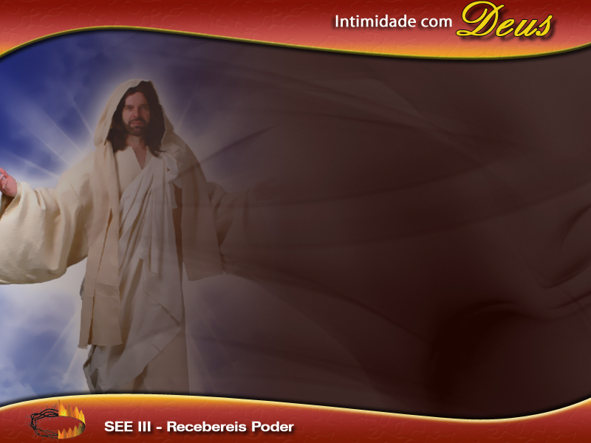
O Espírito Santo sempre existiu, mas a plenitude do Seu poder só foi sentida após a morte e ascensão de Jesus Cristo.

Slide 7
“Ao transpor as portas celestiais, foi Jesus entronizado em meio a adoração dos anjos. Tão logo foi esta cerimônia concluída, o Espírito Santo desceu em ricas torrentes sobre os discípulos, e Cristo foi de fato glorificado com aquela glória que tinha com o Pai desde toda a eternidade...

Slide 8
...O derramamento pentecostal foi uma comunicação do Céu de que a confirmação do Redentor havia sido feita. De conformidade com Sua promessa, Jesus enviara do Céu o Espírito Santo sobre Seus seguidores, em sinal de que Ele, como Sacerdote e Rei, recebera todo o poder no Céu e na Terra, tornando-Se o Ungido sobre Seu povo” . A.A. pág. 38 e 39.

Slide 9
II – O significado do Pentecoste e as novas funções do Espírito Santo

Slide 10
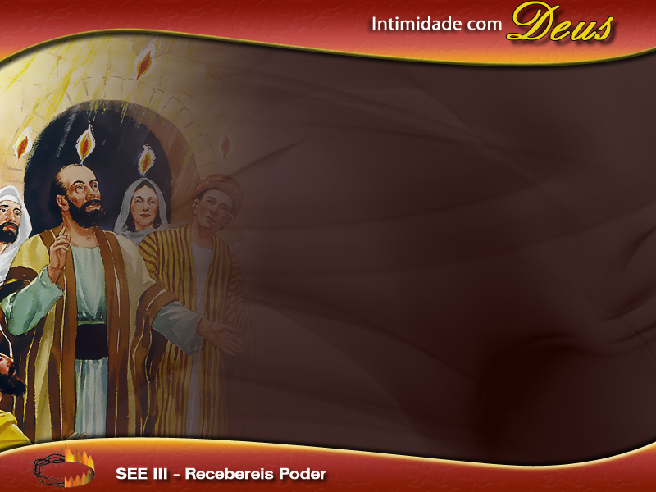
O Pentecoste foi um sinal do céu na terra de que o sacrifício de Jesus fora aceito pelo Pai e que Ele tomara o Seu lugar à destra de Deus (Atos 2:32 e 33) com Suas plenas prerrogativas de Sumo Sacerdote e Rei.

Slide 11
Embora o Espírito Santo existisse antes, neste dia Ele iniciou as Suas novas funções na terra, funções estas até então impossíveis.

Slide 12
Que obra especial do Espírito Santo teve o seu início no Pentecoste?
Que nova ordem de coisas inaugurou-se no relacionamento entre a Divindade e o homem?

Slide 13
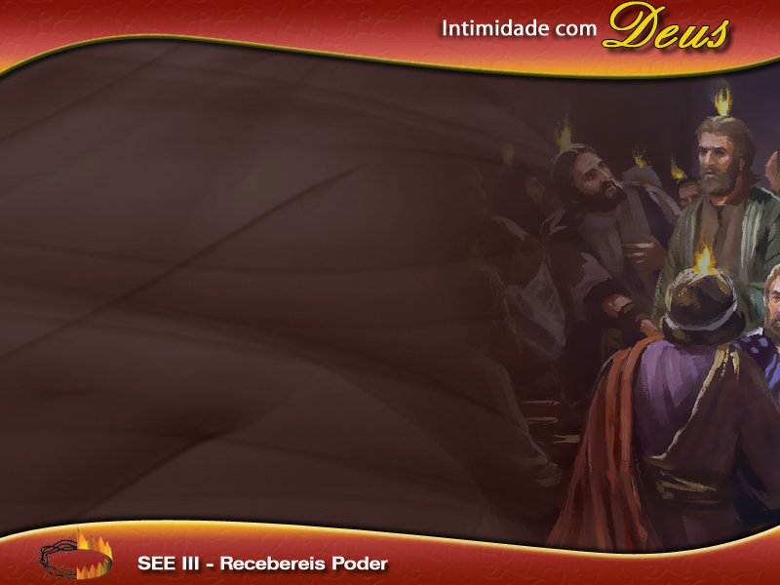
O que mudou e o que não mudou na função e manifestações do Espírito Santo a partir do Pentecoste?

Slide 14

As próprias palavras de Jesus sobre a promessa do Espírito Santo nos Evangelhos lançam luz sobre estas perguntas importantes. O que descobrimos quando olhamos os detalhes das promessas sobre a vinda do Consolador?

Slide 15

1- Jesus imprime um novo caráter no Espírito Santo.

Slide 16
Ao Jesus prometer “outro Consolador” após a Sua partida (S. João 14:16), Ele estava realmente reclamando duas coisas:
(1) que Ele era um Consolador, o primeiro (I. S. João 2:12) e,
(2) que o Espírito Santo seria uma Pessoa igual a Ele.

Slide 17
No Velho Testamento a ação do Espírito Santo é mais descrita como uma força sobrenatural vindo de fora. Agora, os Evangelhos introduzem o Espírito Santo como uma Pessoa e revestem-nO com a personalidade e o caráter de Jesus.

Slide 18

A identidade entre Jesus e o Espírito Santo dificilmente poderia ser mais fortemente destacada do que quando diz: “Não vos deixarei órfãos, voltarei para vós outros” (S. João14:18).

Slide 19
Após o Pentecoste, o Espírito Santo identifica-se com o caráter de Jesus e a
Sua obra é Cristocêntrica. Só o Espírito Santo pode aplicar os resultados do sacrifício de Cristo, tornando eficaz em nós o que Jesus fez por nós.

Slide 20
Após o Pentecoste o Espírito Santo é marcado com o caráter de Jesus. Na verdade Ele pode ser chamado de “Espírito de Jesus” (Atos 16:7).

Slide 21

2- Declara-O como Seu representante

Slide 22
Em S.João 16:7 Jesus declara que o Espírito Santo foi designado para preencher a Sua vaga.

Slide 23
O Pentecoste foi o dia de Sua posse como divino representante de Cristo na Terra e a inauguração de Sua obra especial que continuará até a segunda vinda de Cristo.

Slide 24
“O Espírito Santo é o representante de Cristo, mas despojado da
personalidade do homem, e dele independente... Era, portanto, do interesse deles (discípulos) que fosse para o Pai, e enviasse o Espírito Santo como Seu sucessor na terra.”
D.T.N. pág. 644

Slide 25
Em síntese, o Espírito Santo universaliza a presença pessoal de Jesus nos corações dos seguidores de Cristo.

Slide 26
“Em todos os tempos e lugares, em todas as dores e aflições, quando a perspectiva se afigura sombria e cheia de perplexidade o futuro, e nos sentimos desamparados e sós, o Consolador será enviado em resposta à oração da fé...

Slide 27
... As circunstâncias podem nos separar de todos os amigos terrestres; nenhuma, porém, nem mesmo a distância, nos pode separar do celeste Consolador. Onde quer que estejamos, aonde quer que vamos, Ele Se encontra sempre á nossa direita, para apoiar, suster, erguer e animar.” (D.T.N. pág. 645).

Slide 28

3 - O Espírito Santo Universaliza a Pessoa de Cristo e os Seus ensinos.

Slide 29
O Espírito Santo, revestido da personalidade de Cristo, não só universalizaria a pessoa de Jesus aos futuros crentes, como também faria o mesmo que Jesus fez ao mundo incrédulo – convencê-lo de seus erros
(S. João 16:8 – 11).

Slide 30
O Espírito Santo é o “outro”. Ele é enviado para substituir a Jesus entre os discípulos e fazer por eles o que Jesus fazia na terra.

Slide 31
O Espírito Santo capacitou a Jesus na missão que tinha para realizar na terra. E agora veio para capacitar os seguidores de Jesus em sua missão final de preparar o mundo para a restauração final de tudo que o pecado destruiu.

Slide 32
Este é o elemento novo introduzido no Pentecoste – o Espírito Santo habilitando a cada um para a missão. Tanto Atos 2:16 e 38, como S. João 7:38 e 39 falam de uma mudança no Pentecoste.

Slide 33
Primeiro vamos ver o não mudou após o Pentecoste:
Não mudou o método da salvação – O crente em Cristo continua recebendo o Espírito Santo para salvação (fruto) e para a missão (dom) .

Slide 34
A pergunta então é: o que mudou após o Pentecoste?
O método de missão mudou. No Velho Testamento o método era corpóreo (nação), étnico, nacional e local.

Slide 35
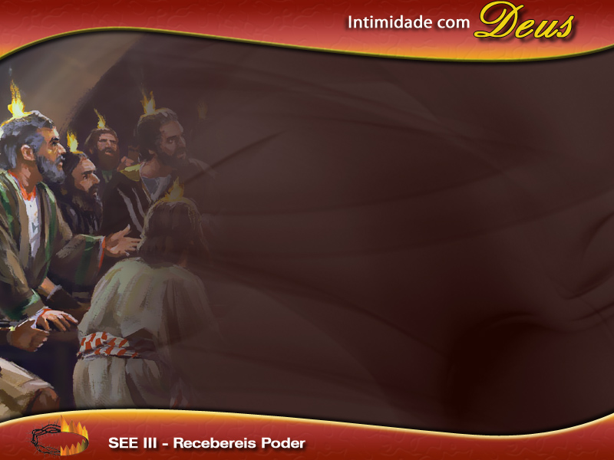
A partir do Pentecoste a missão é privilégio de todos. Agora todos são sacerdotes, “para anunciar as virtudes daquele que vos chamou das trevas para a maravilhosa luz”.
(I Ped. 2:9 e 5).

Slide 36
A partir do Pentecoste, o plano de Deus é que o Espírito Santo opere através do indivíduo para alcançar o pecador. Em S. João 16:7, Jesus está dizendo aos discípulos que Ele estava enviando-lhes outro Consolador.

Slide 37
“O Espírito Santo não Se manifestara ainda plenamente, pois Cristo ainda não fora glorificado. A mais abundante comunicação do Espírito não se verificou senão depois da ascensão de Cristo...

Slide 38
...Enquanto não houvesse sido recebido, os discípulos não podiam cumprir a missão de pregar o evangelho ao mundo. Mas o Espírito foi agora dado para um fim especial.
Vinda do Consolador – Dr. Wilson H. Endruveit, PhD.

Slide 39
“Antes de os discípulos poderem cumprir seus deveres oficiais em relação com a igreja, Cristo soprou sobre eles Seu Espírito. Estava-lhes confiando um santíssimo legado, e desejava impressioná-los com o fato de que, sem o Espírito Santo, não se podia realizar esta obra”.
D.T.N., pág.769.

Slide 40

Ninguém pode fazer a obra de Deus senão pelo Espírito Santo. Por isso, cada crente tem a capacitação do Espírito Santo para realizar a missão evangélica.

Slide 41
O crente em Cristo não deveria simplesmente ir com a mensagem do evangelho. Também deveria ir no poder do Espírito Santo.

Slide 42
E o Pentecoste é o cumprimento da promessa de capacitação pelo Espírito Santo e o início do sacerdócio de todos os crentes como novo método de missão dada por Jesus Cristo. (I Ped. 2:5 e 9; II Cor. 5:1820; Apoc. 5:910; 1:56).

